Slide 1
Маршруты города Североморска
Создатель проекта:
Руджянскене Кристина
МОО «Городская волонтерская группа»
город Североморск

Slide 2
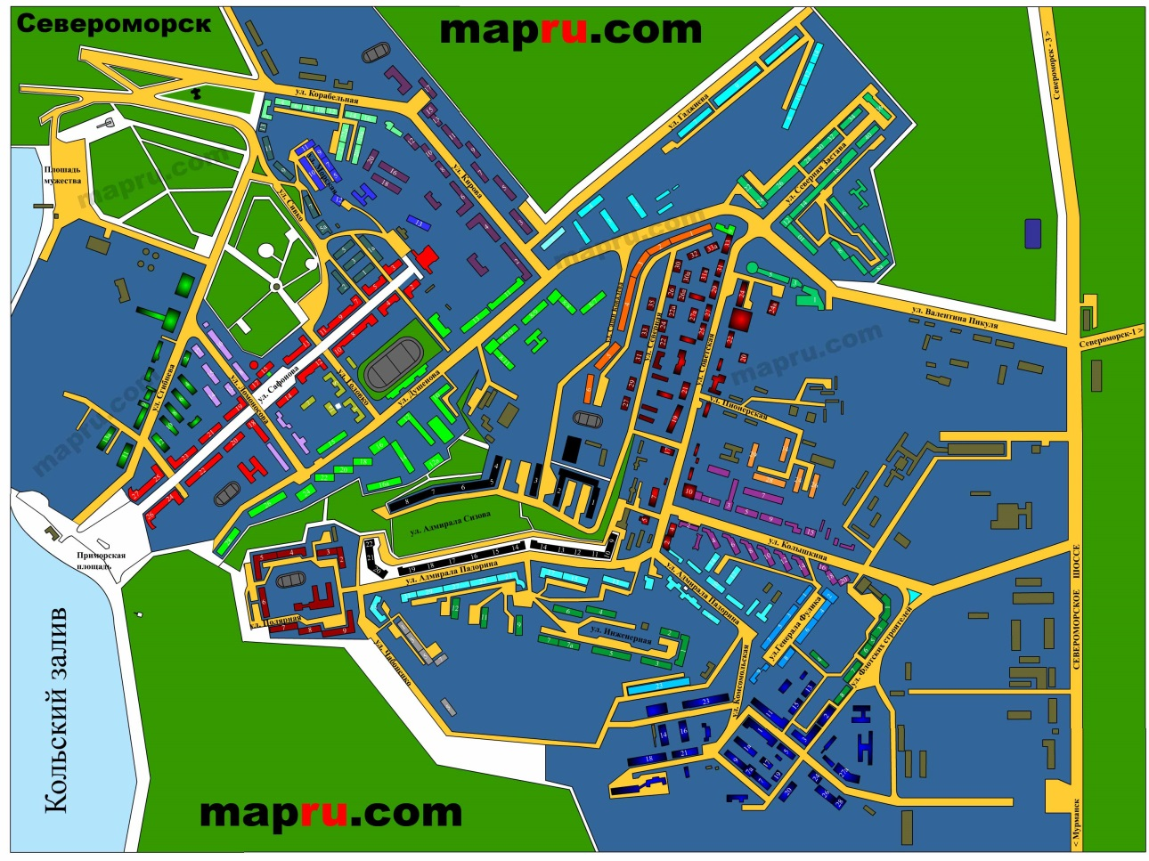

Slide 3
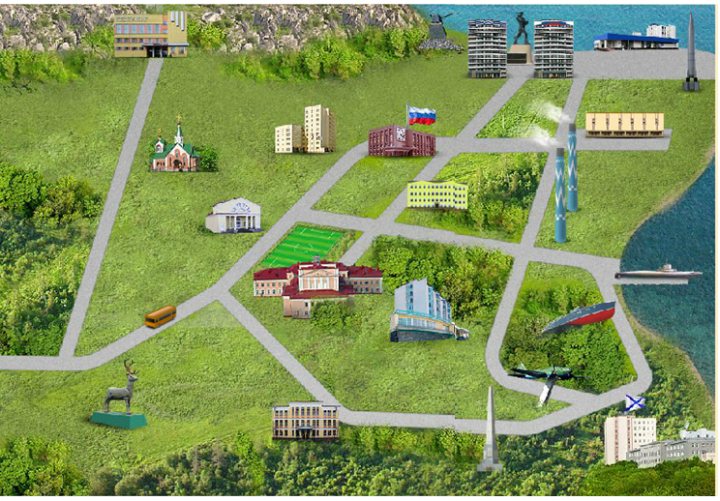
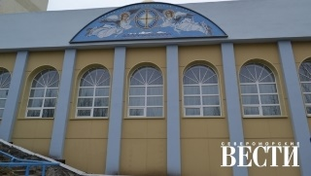
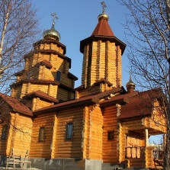
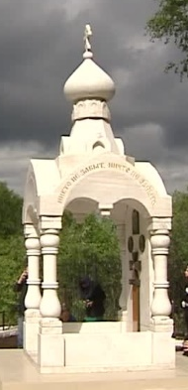
4
Маршрут № 1
«Североморск-православный»
1
3
2

Slide 4
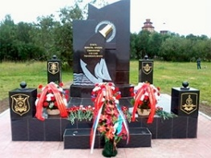
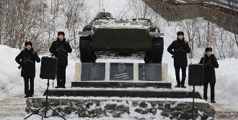
1
2
Маршрут № 2
«Североморск – военно-исторический центр»
3
4

Slide 5
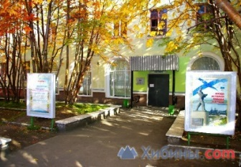
6
1
2
5
Маршрут № 3
«Североморск – культурно – досуговый центр»
3
4

Slide 6
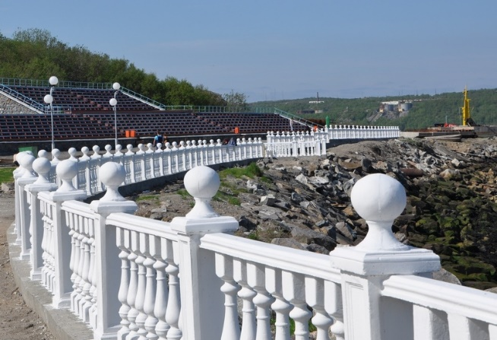
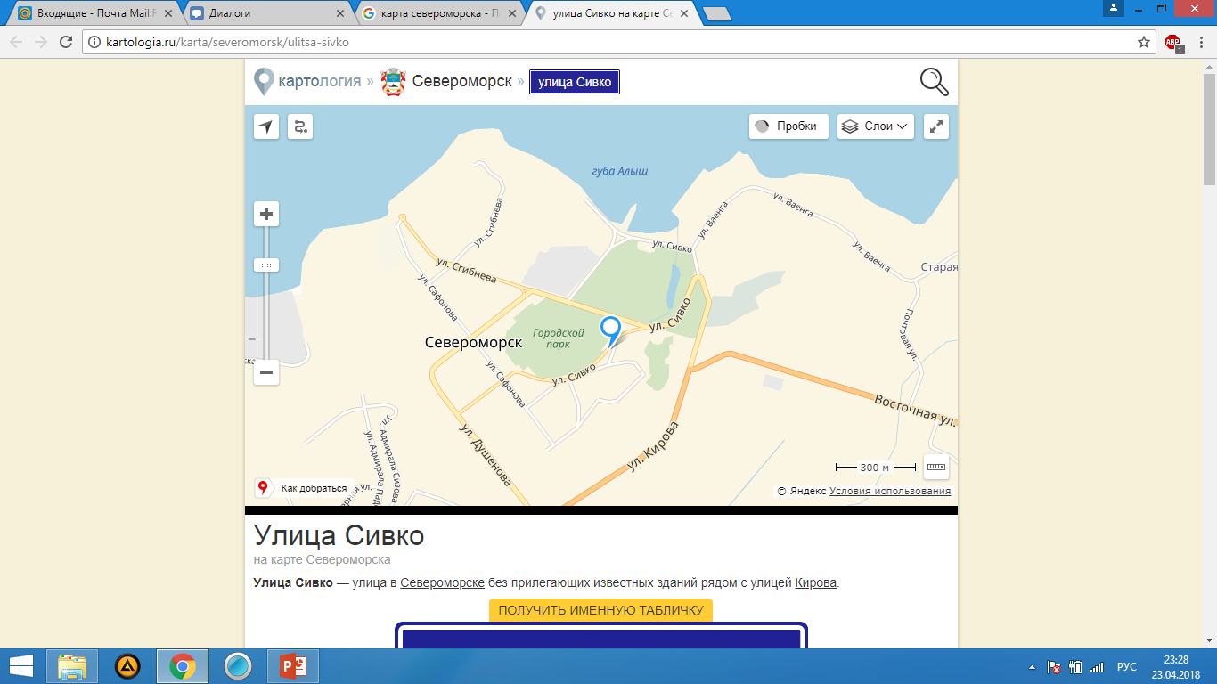
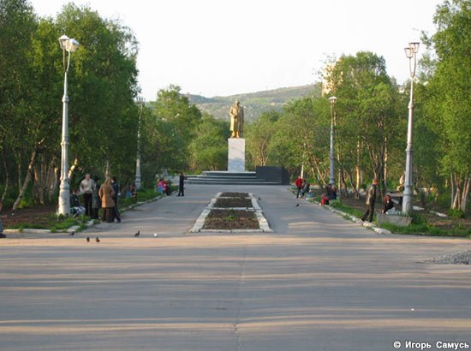
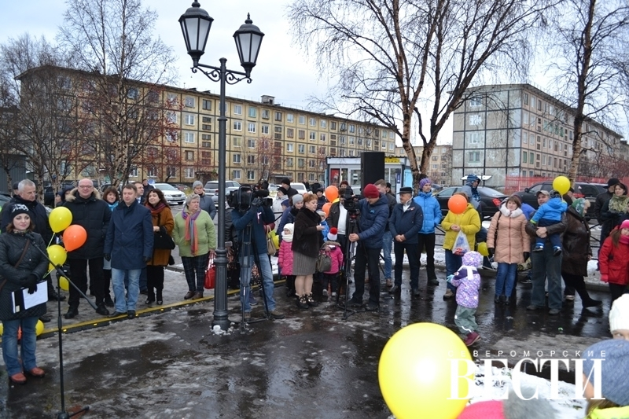
1
Маршрут № 4
«Североморск –
экологический»
2
3
Авиагородк, ТЦ "Авиатор" ( ул.Гвардейская)

